Slide 1
複習算術運算式、條件運算式
臺北市立大學 資訊科學系(含碩士班)
賴阿福

Slide 2
搶答Q1: debug
int x=9, y=8, z;
if (y=x+1) z=3;
if (x-1=y+8) z=4;

Slide 3
搶答Q1: debug (answer)
int x=9, y=8, z;
if (y==x+1) z=3;
if (x-1==y+8) z=4;
int x=9, y=8, z;
if (y==x+1)
z=3;
if (x-1==y+8)
z=4;
int x=9, y=8, z;
if (y==x+1)
{ z=3; }
if (x-1==y+8)
{ z=4; }

Slide 4
條件Q2:邏輯運算式 (立即搶答)
if (nn>=100 && nn<=999)
&& : and (及)
符合條件數值範圍?
If (nn>=100 || nn<=999)
|| : or (或)
符合條件數值範圍?

Slide 5
條件Q3:邏輯運算式 (立即搶答)
If (nn<100 || nn>999)
符合條件數值範圍?
If (nn<100 && nn>999)
符合條件數值範圍?
If ( !(nn>=100 && nn<=999))
! : not (反)
符合條件數值範圍?

Slide 6
條件Q2/3:邏輯運算式 (answer)
if (nn>=100 && nn<=999)
&& : and (及) 交集
符合條件數值範圍? 100<= nn <=999
If (nn>=100 || nn<=999)
|| : or (或) 聯集
符合條件數值範圍? unlimited
If (nn<100 || nn>999)
符合條件數值範圍? 100~999之外
If (nn<100 && nn>999)
符合條件數值範圍? 無此
if (!(nn>=100 && nn<=999))
! : not (反)
符合條件數值範圍? Same as (nn<100 || nn>999)
100
999

Slide 7
搶答Q4
int x , y , z = 5;
x = y = z + 5;
z = x + y + z;
System.out.println("z = " + z);

Slide 8
搶答Q5
int x1 = 9, y1 = 8, z1 = 7;
x1 = x1 % z1;
if (x1 < 5)
y1 = y1 + 1;
else
y1 = x1 + 1;
System.out.println("y1 = " + y1);

Slide 9
搶答Q6
x1 = 9; y1=8; z1=7;
x1 = x1 % z1;
if (!(x1<=5))
y1 = y1 + 1;
else
y1 = x1 + 1;
System.out.println("y1 = " + y1);

Slide 10
搶答Q7
int w=7, p = 4;
x = 3;
p = w / x * 2;
if (p<18 && p>8)
x = (x*x)%2;
else
x = x % 3;
System.out.println("x = " + x);

Slide 11
搶答Q8
w = 7; p = 4; x = 3;
p = w / x * 2;
if (p<18 || p>8)
x = (x*x)%2;
else
x = x % 3;
System.out.println("x = " + x);

Slide 12
搶答Q9
w = 8; p = 6; x = 4;
x++; //x = x + 1;
if( w+1 == p+3) x=x+1;
System.out.println("x = " + x);

Slide 13
搶答Q10
w = 8; p = 4; x = 2;
x--; //x = x-1;
if (w+1!=p+3)
x = x--;
else
x = x++;
System.out.println("x = " + x);

Slide 14
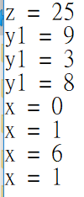
Q4~Q10 Answer
Please download test_if.java, compile & run
Then try to revise and test

Slide 15
Assignment statement
x=x+1; | x=x-1;
x++; | x--;
++x; | --x;
x+=1; | x-=1;

Slide 16
再談分支 (selection, branch) III 程式如何轉彎?
臺北市立大學 資訊科學系(含碩士班)
賴阿福

Slide 17
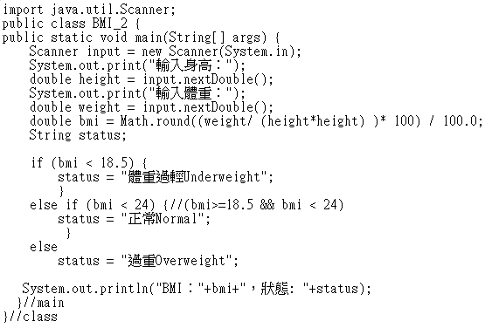
Review BMI診斷:分成三層次(簡化)

Slide 18
多分支流程圖
輸入身高(公尺)
可交換
循序
SEQUENCE
輸入體重(公斤)
計算BMI
BMI<=18.5
BMI<18.5
False
BMI>=18.5 && BMI<24
False
分支
(SELECTION)
True
True
Status=“過輕”
Status=“正常”
Status=“過重”
印出status
End

Slide 19
多分支流程圖
輸入身高(公尺)
SEQUENCE
輸入體重(公斤)
計算BMI
BMI<18.5
False
BMI<24
False
分支
(SELECTION)
True
True
Status=“過輕”
Status=“正常”
Status=“過重”
印出status
End

Slide 20
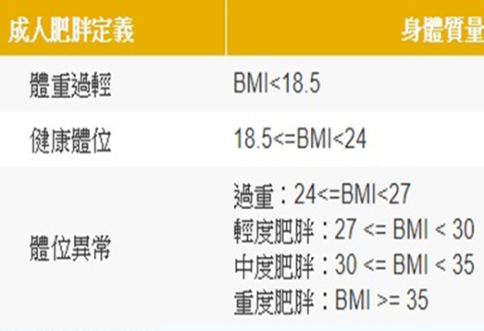
BMI診斷
完整BMI診斷需要分支?
流程圖如何畫?

Slide 21
猜數字遊戲
解題方法:
運用亂數函數(亂數類別)產生整數隨機數值
猜數字:讓使用者輸入數值
判斷答對與否，且輸出回饋信息

Slide 22
猜數字遊戲flow chart
產生整數隨機數值
Nested if
輸入數值
輸入值等於亂數
No
yes
No
輸入值大於亂數
印“猜對”
yes
印“太大”
印“太小”

Slide 23
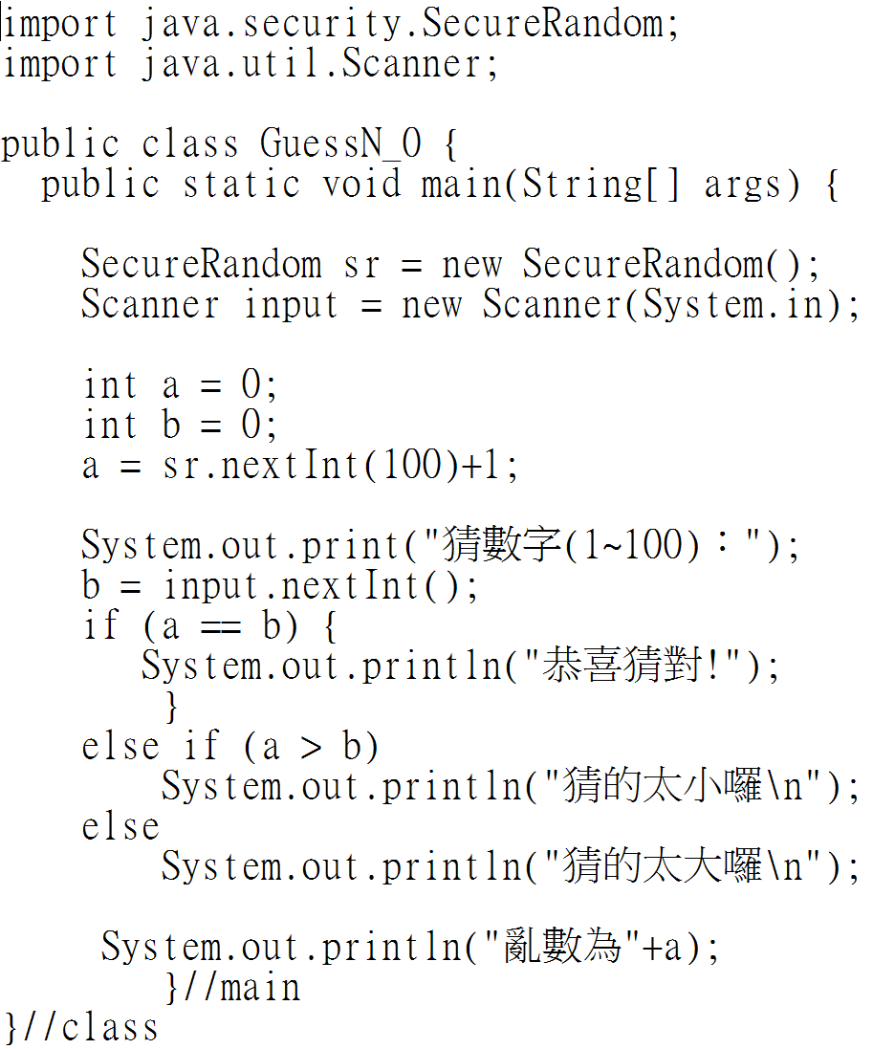
猜數字遊戲(1):運用亂數設計猜數字遊戲程式
多重分支
Multi-way if

Slide 24
產生1~100亂數
建立亂數類別SecureRandom之物件 ，再以此類別nextInt函數(方法)產生1~100隨機整數
Secure:安全，Random:亂數、隨機
SecureRandom sr = new SecureRandom();
a = sr.nextInt(100)+1;
new SecureRandom()以建立sr物件，再用.nextInt(100)方法/method產生0~99隨機整數
sr.nextInt(100) +1
import java.security.SecureRandom;
如何產生10~90隨機整數?

Slide 25
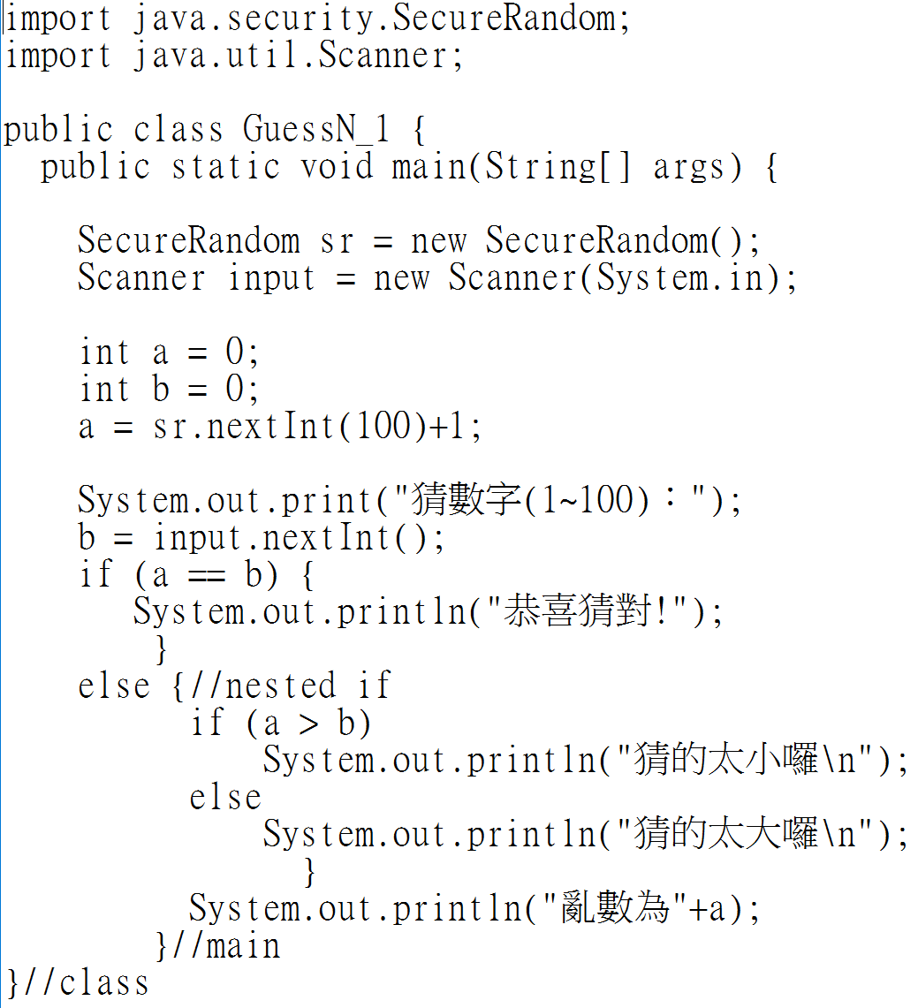
猜數字遊戲(2):運用亂數設計猜數字遊戲程式
巢狀分支
Nested if

Slide 26
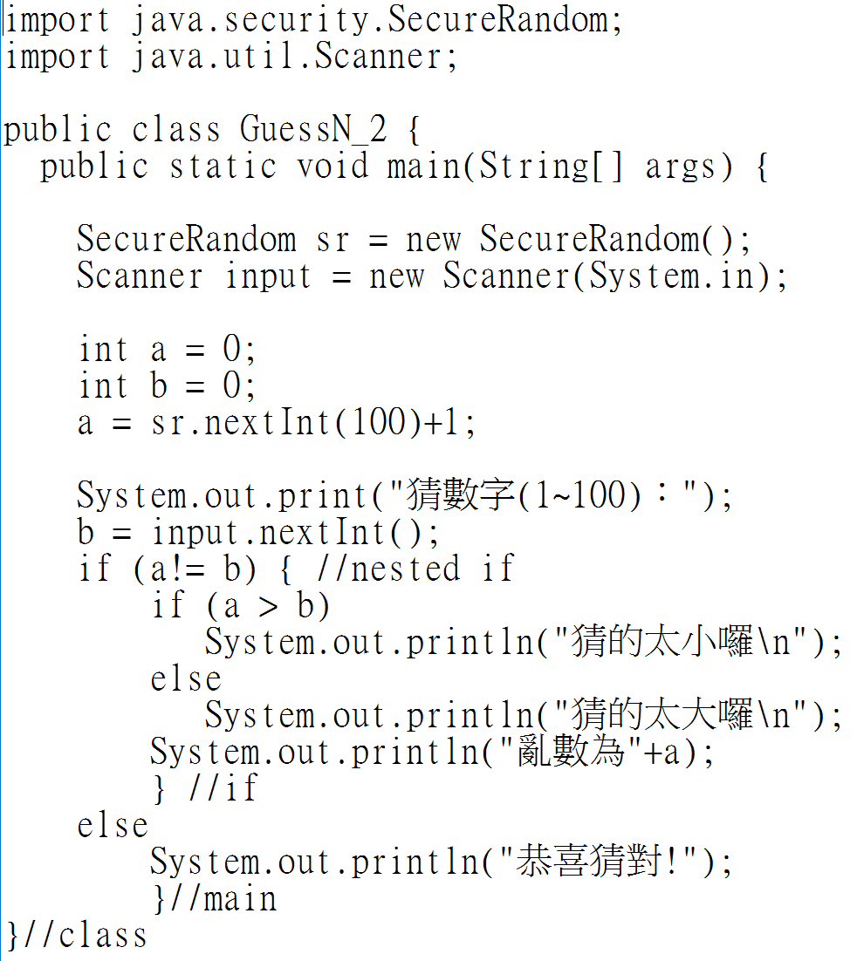
猜數字遊戲(3):運用亂數設計猜數字遊戲程式
巢狀分支
Nested if

Slide 27
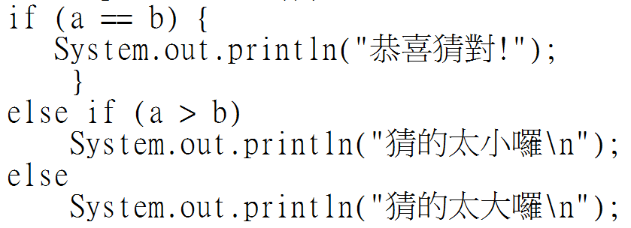
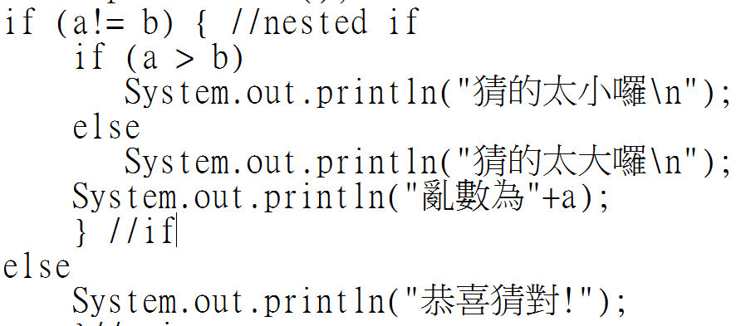
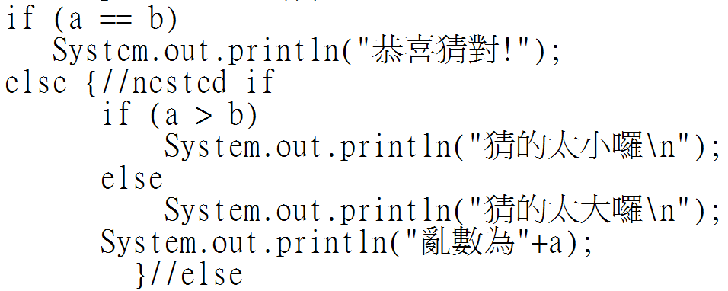
不同分支，相同結果
多重Multi-way if
三個分支
巢狀分支Nested if

Slide 28
巢狀分支Nested if
第一層:二個分支
第二層:二個分支

Slide 29
猜數字遊戲之反思
目標: 讓初學者熟悉巢狀分支Nested if、多重分支Multi-way if
邏輯變化
分支結構
缺點:無法讓使用者依據太大、太小的回饋訊息再次輸入數字， 應重複直至使用者答對或不想玩。
Loop (迴圈) can do it

Slide 30
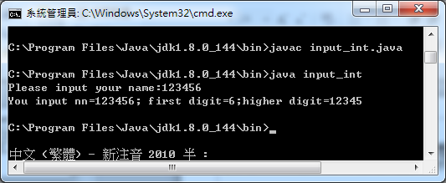
System.out.print("Please input a 3-digit decimal:");
Scanner ipt = new Scanner(System.in);
int nn = ipt.nextInt();
int n1=nn%10;
int n2=nn/10;
System.out.print("You input nn="+nn+"; first digit="+n1+";");
System.out.println("higher digit="+n2);

Slide 31
判斷閏年(leap year)、平年(common year)

Slide 32
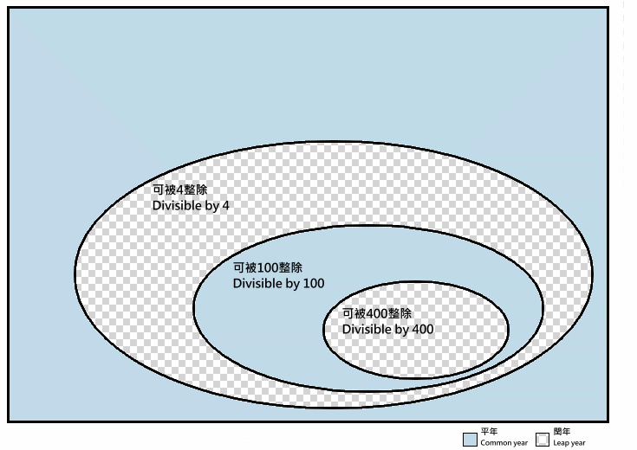
閏年、平年
閏年:閏年是比普通年分多出一段時間的年分，目的是為了彌補人為規定的紀年與地球公轉產生的差異
格里高利曆(Calendarium Gregorianum)閏年規則如下：
4的倍數是可能的。
100的倍數是不可能的。
400的倍數是可能的。
每逢閏年，2月分有29日，平年的2月分為28日
公元前之閏年出現在1, 5, 9, 13, ... BC，須將年份值減1再以「除以4」計算。（因為沒有公元0年這一年，所以公元前1, 2, 3, 4, ... 年應該是公元0, -1, -2, -3, ... 年，而公元前1, 5, 9, 13, ... 年為公元0, -4, -8, -12, ... 年，為4的倍數）
https://zh.wikipedia.org/wiki/%E9%97%B0%E5%B9%B4

Slide 33
判斷閏年(leap year)、平年(common year)流程圖
條件式調整順序，是否正確?
Not
多重Multi-way if
year被400整除
yes
Not
year被100整除
印“閏年”
yes
Not
year被4整除
印“平年”
yes
印“平年”
印“閏年”

Slide 34
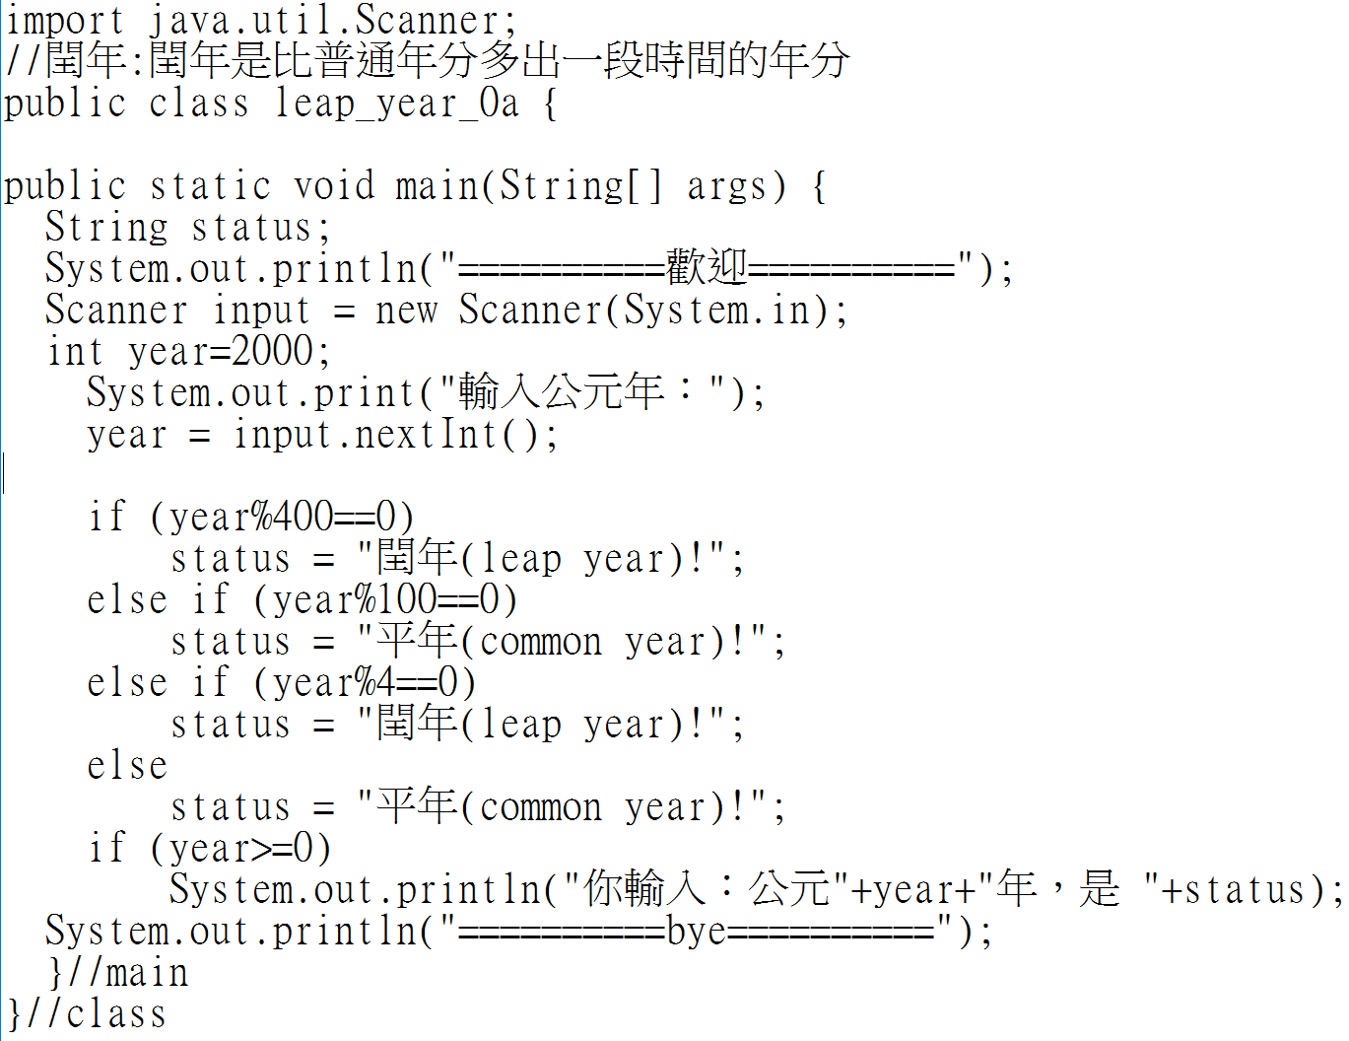
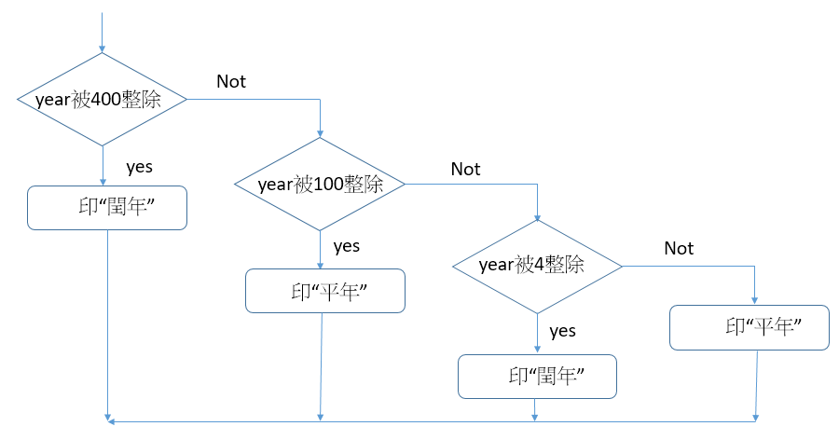

Slide 35
巢狀分支Nested if
Not
year被400整除
yes
Not
Year不被100整除
印“閏年”
yes
year被4整除
Not
印“平年”
yes
印“閏年”
印“平年”

Slide 36
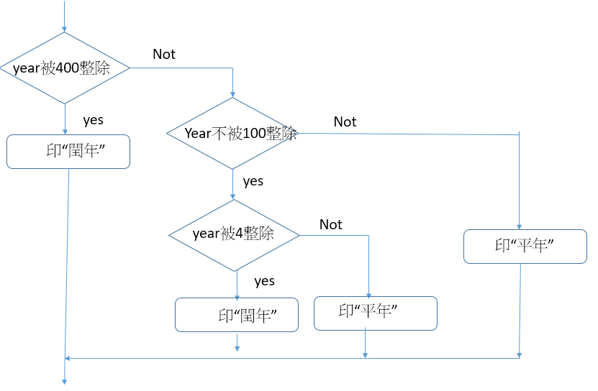
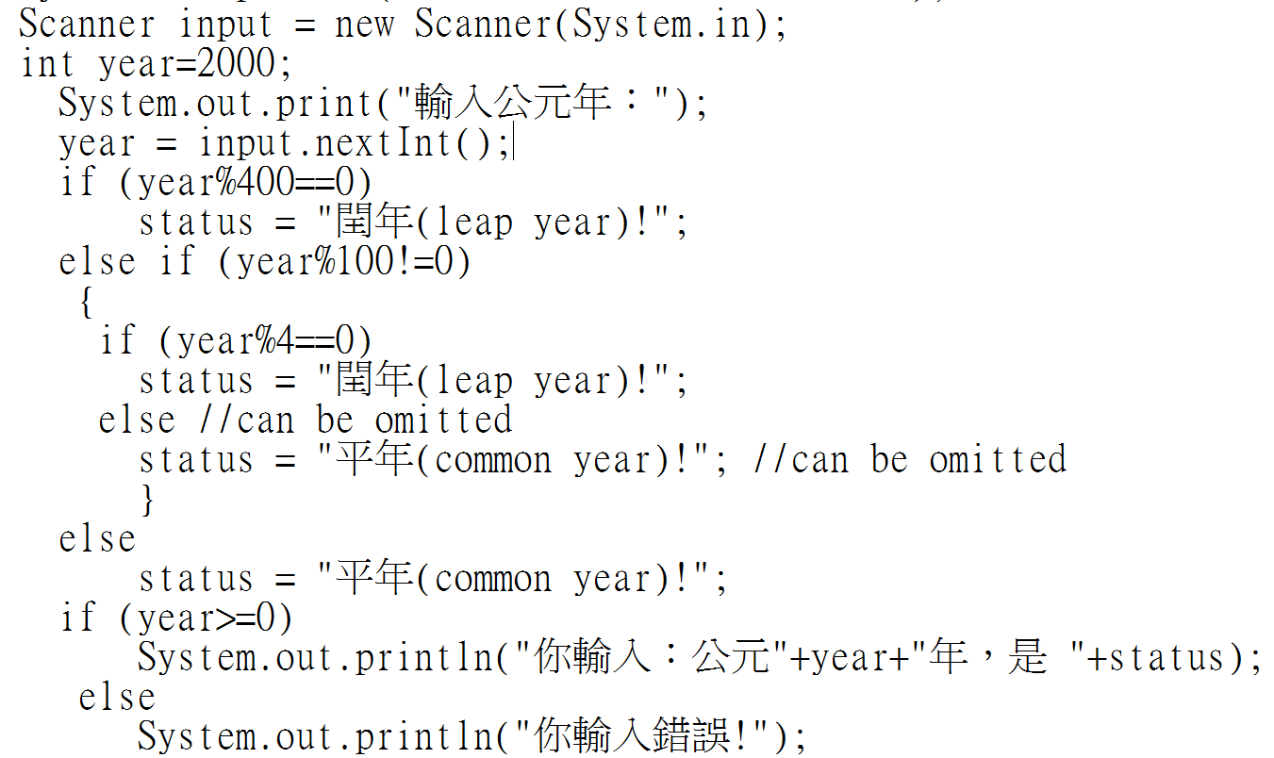

Slide 37
year被400整除
No
※
Yes
Year不可被100整除
且可被4整除
No
印“閏年”
Yes
印“閏年”
印“平年”
二分支都可得閏年:或(or)

Slide 38
(year被400整除
)或 (Year不可被100整除
且可被4整除)
No
Yes
印“閏年”
印“平年”

Slide 39
閏年規則轉成條件
閏年規則如下：
是4的倍數
不是100的倍數
是400的倍數
if ((year%4==0 && year%100!=0)|| year%400==0) {
status = "閏年(leap year)!";
}
else
status = "平年(common year)!";

Slide 41
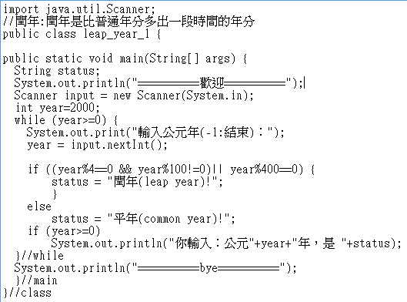

Slide 42
迴圈(loop)概念 : 讓程式繞圈圈

Slide 43
迴圈(loop)
應用:
讓猜數字重複執行
猜到對為止
繼續猜
但何時結束? 結束條件
重複計算BMI
重複判斷leap year(閏年)

Slide 44
迴圈(loop)概念
重複不斷執行，直到條件不符合為止。
常見型態：for、while、do…while
一開始條件須符合，才能進入迴圈內部執行
無窮迴圈：條件永遠符合
有些環境必須是無窮迴圈：
O.S(作業系統)
＊CPU特性：重複執行(耐性)
S1;
while (條件) {
S2;
}
S3;
S1;
條件
False
True
S2;
S3;

Slide 45
猜數字遊戲
讓猜數字重複執行
猜到對為止
繼續猜
但何時結束? 結束條件
建立亂數類別SecureRandom之物件
以此類別nextInt函數(方法)產生1~100隨機整數
猜數字:讓使用者輸入數值
判斷答對與否，且輸出回饋信息

Slide 46
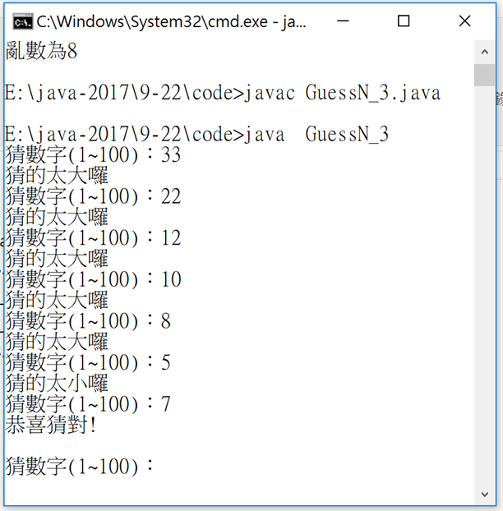
產生第一個亂數
繼續
玩/猜?
輸入數值
印“答錯了”
輸入值==亂數
False
True
印“答對了”
下一個亂數值

Slide 47
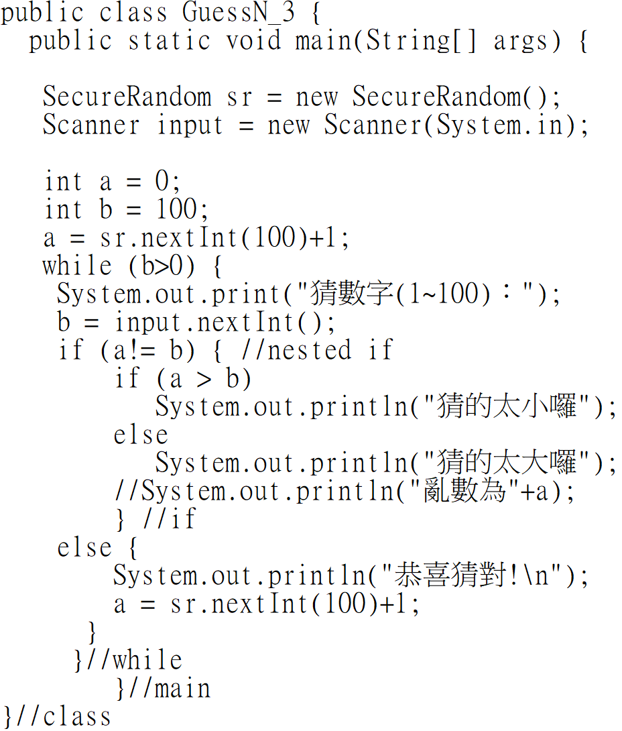
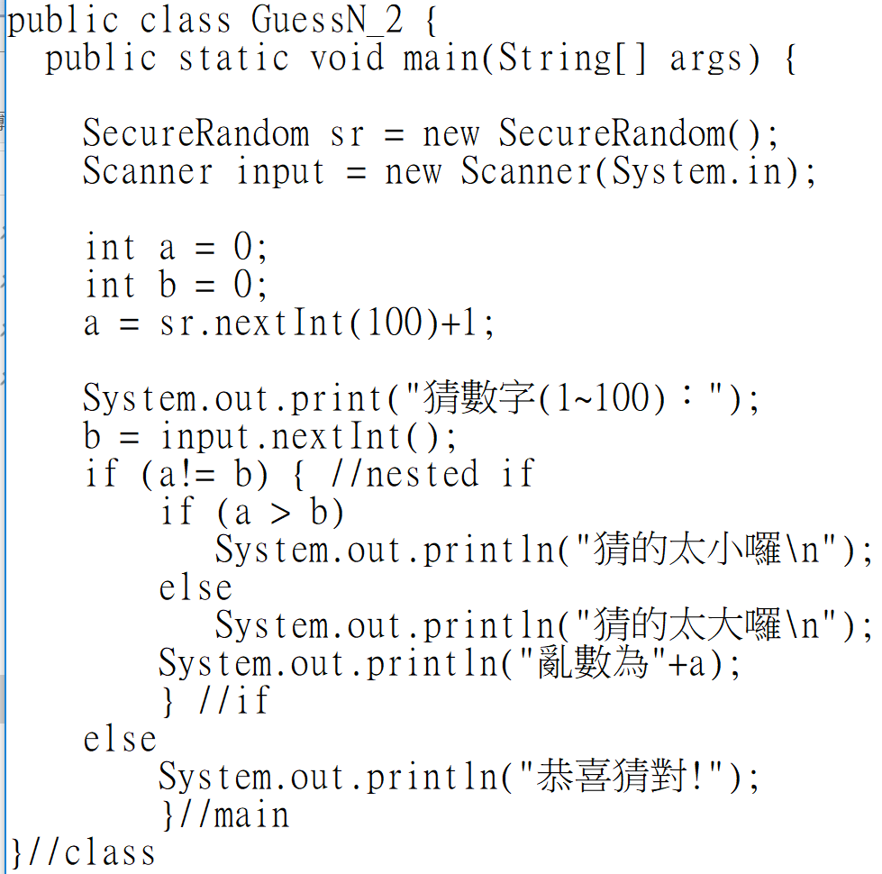
讓猜數字重複執行

Slide 48
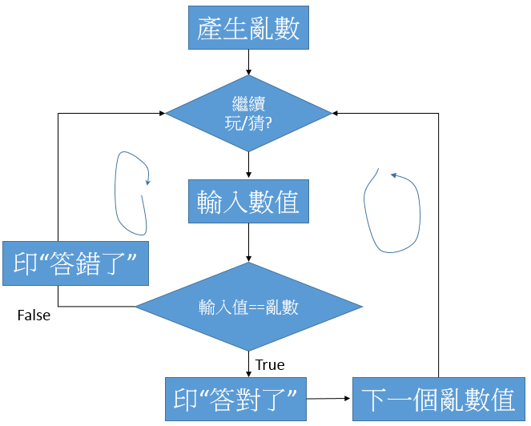
程式與流程圖對應

Slide 49
迴圈會執行? Why?
import java.security.SecureRandom;
import java.util.Scanner;
public class GuessN_3 {
public static void main(String[] args) {
SecureRandom sr = new SecureRandom();
Scanner input = new Scanner(System.in);
int a = 0;
int b = 0;
a = sr.nextInt(100)+1;
while (b>0) {
System.out.print("猜數字(1~100)：");
b = input.nextInt();
if (a!= b) { //nested if
if (a > b)
System.out.println("猜的太小囉");
else
System.out.println("猜的太大囉");
} //if
else {
System.out.println("恭喜猜對!\n");
a = sr.nextInt(100)+1;
}//else
}//while
}//main
}//class

Slide 50
習題
習題1:輸入矩形長、寬(整數)資料，求面積及邊長、判斷為正方形或長方形，但須能重複執行，直到長或寬輸入為<=0
正方形或長方形條件?
如何解決? 請規畫其過程 (解法)且畫流程圖
習題2:輸入民國幾年，判斷該年是閏年或平年，須能重複執行，直到輸入年份為<=-100

